Slide 1
Χριστός Ανέστη!
Χρόνια Πολλά!
Εύχομαι να περάσατε όμορφα τις προηγούμενες μέρες ☺
Σε αυτή την παρουσίαση θα ολοκληρώσουμε την επανάληψη της ενότητας «Φυτά»!
Αγαπημένα μου
παιδιά,
Με πολλή αγάπη, Στέλλα Κουρουζίδου

Slide 2
ΦΥΣΙΚΕΣ ΕΠΙΣΤΗΜΕΣ & ΤΕΧΝΟΛΟΓΙΑ
Ενότητα
Ζωντανοί Οργανισμοί - ΦΥΤΑ

Slide 3
Ποια είναι τα στάδια ανάπτυξης των φυτών;
φύτρωση
Το σπέρμα βγάζει ριζίδιο και βλαστίδιο.
ανάπτυξη
Το φυτό μεγαλώνει και βγάζει φύλλα και άνθη.
Η γύρη ταξιδεύει από τους στήμονες στον ύπερο κι έτσι δημιουργούνται νέα σπέρματα. Γύρω τους μεγαλώνουν οι καρποί που τα προστατεύουν.
αναπαραγωγή
Δες εδώ!
διασπορά
Τα σπέρματα ταξιδεύουν μακριά από το μητρικό φυτό.

Slide 4
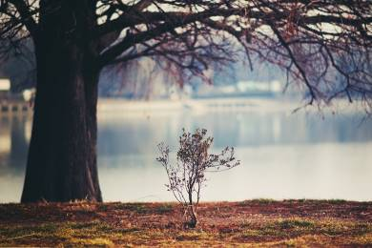
ΔΙΑΣΠΟΡΑ
Μετά την αναπαραγωγή ακολουθεί η διασπορά των σπερμάτων. Τα σπέρματα μεταφέρονται μακριά από το μητρικό φυτό για να έχουν χώρο, νερό και φως για να αναπτυχθούν.
μητρικό φυτό
νέο φυτό
Εδώ βλέπουμε ότι το νέο φυτό ΔΕ ΘΑ ΚΑΤΑΦΕΡΕΙ να αναπτυχθεί γιατί δε θα έχει χώρο ΑΡΑ δε θα βρίσκει εύκολα νερό και φως.
http://fysed.schools.ac.cy/index.php/el/yliko/ypos-c-dim

Slide 5
Για να καταφέρει λοιπόν το σπέρμα να μας δώσει νέο φυτό, θα πρέπει να απομακρυνθεί από το μητρικό φυτό.
Πώς θα γίνει αυτό;

Slide 6
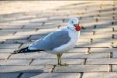
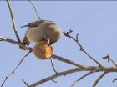
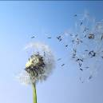
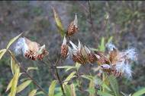
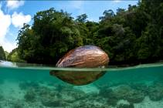
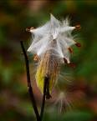
… με τα ζώα
… με τον άνεμο
… με το νερό
… με «έκρηξη»

Slide 7
Τελειώνοντας…
Πρέπει να θυμόμαστε ότι τα φυτά έχουν ΠΟΛΥ μεγάλη ΑΞΙΑ! Είναι ΠΟΛΥ ΣΗΜΑΝΤΙΚΑ για τον πλανήτη μας. Γι' αυτό πρέπει να τα προστατεύουμε και να τα φροντίζουμε. Με μια λέξη, να τα ΑΓΑΠΑΜΕ!
Μπορείτε, αν θέλετε να:
φτιάξετε μια αφίσα για την αξία των φυτών
γράψετε συμβουλές για την προστασία των φυτών
κάνετε μια έρευνα στο σπίτι για να βρείτε υλικά/αντικείμενα που προέρχονται από τα φυτά
γράψετε μια φανταστική ιστορία για το πώς θα ήταν ο πλανήτης χωρίς φυτά
κάνετε άλλη εργασία που να έχει σχέση με τα φυτά (πάντα με την άδεια της οικογένειάς σας!)
Θα χαρώ πολύ να δω τις εργασίες σας! Μπορείτε να τις στείλετε
στο email stellakourouzidou@te.schools.ac.cy ή στη δασκάλα σας!
ΕΥΧΑΡΙΣΤΩ ☺

